Slide 1

TIẾT 15:
THƯỜNG THỨC ÂM NHẠC:
NHÃ NHẠC CUNG ĐÌNH HUẾ
ÔN TẬP: BÀI HÁT LÍ NGỰA Ô
(Dân ca Nam Bộ)
Thứ Bảy, ngày 20 tháng 12 năm 2025
BÀI 8
SGK Âm nhạc 9 – trang 33

Slide 2
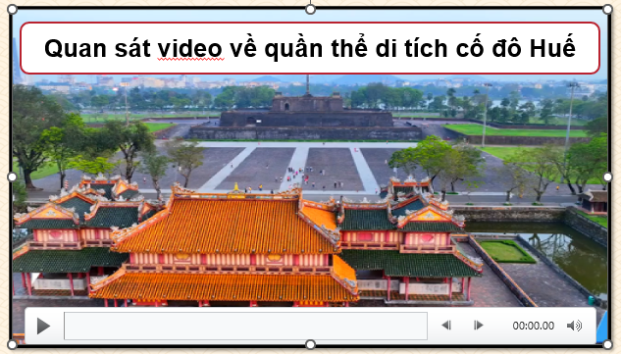
KHỞI ĐỘNG

Slide 3


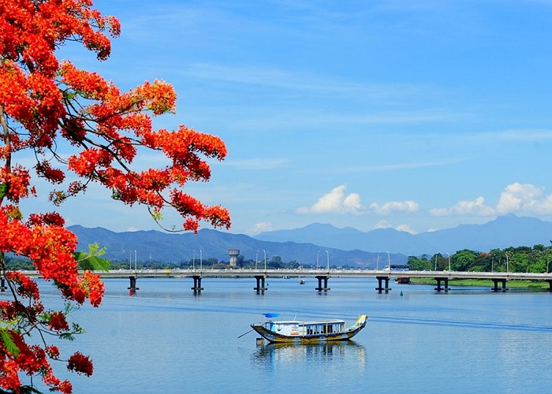
Kể tên một số địa danh lịch sử ở Huế
Hình 1: __________________________
Sông Hương

Slide 4
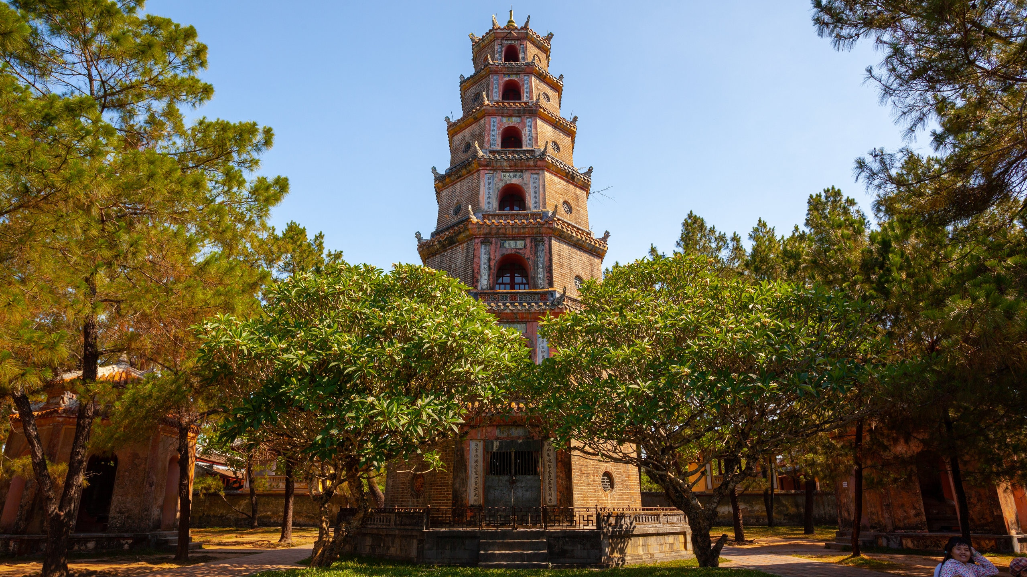
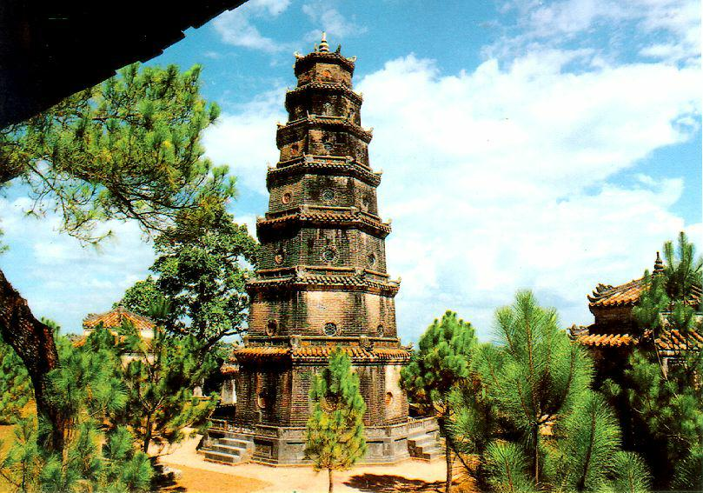
Kể tên một số địa danh lịch sử ở Huế
Hình 2: __________________________
Chùa Thiên Mụ

Slide 5
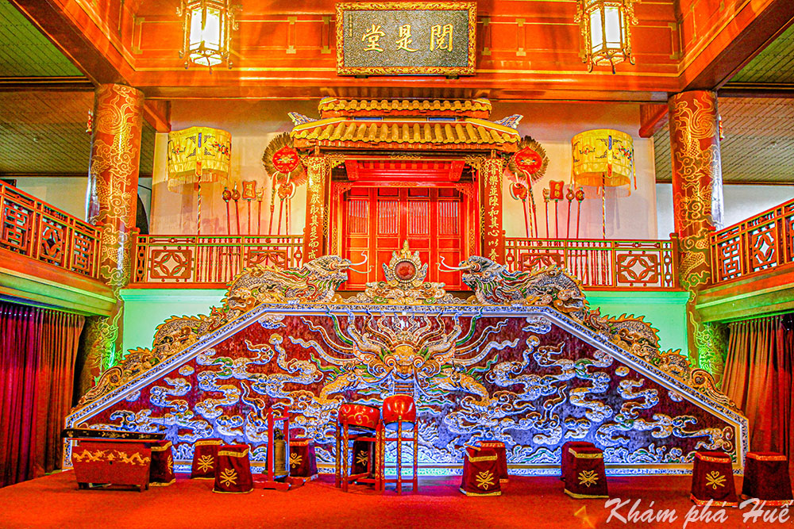
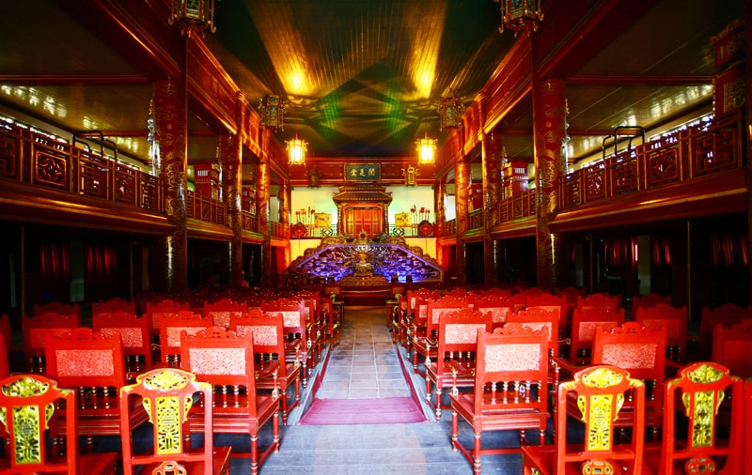
Kể tên một số địa danh lịch sử ở Huế
Hình 3: __________________________
Nhà hát Duyệt Thị Đường

Slide 6
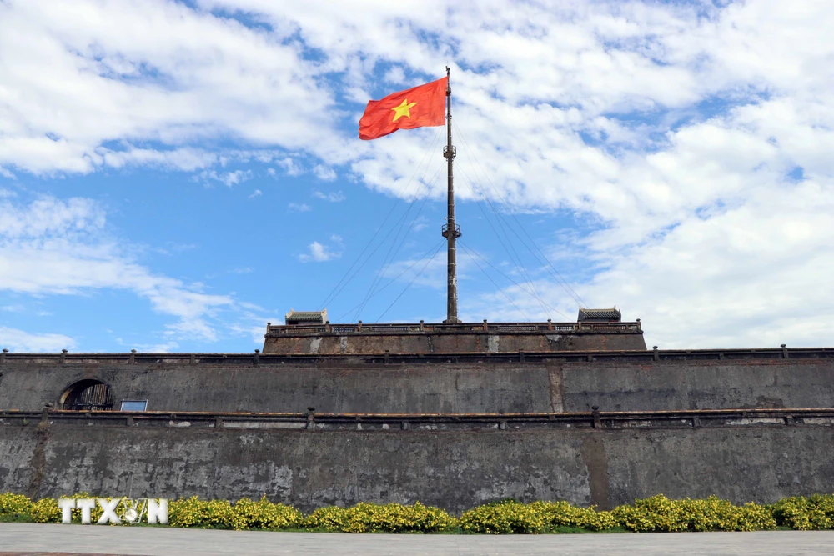
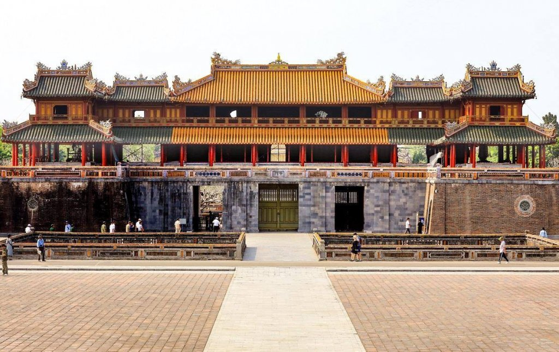
Kể tên một số địa danh lịch sử ở Huế
Hình 4: __________________________
Quảng trường Ngọ Môn

Slide 7
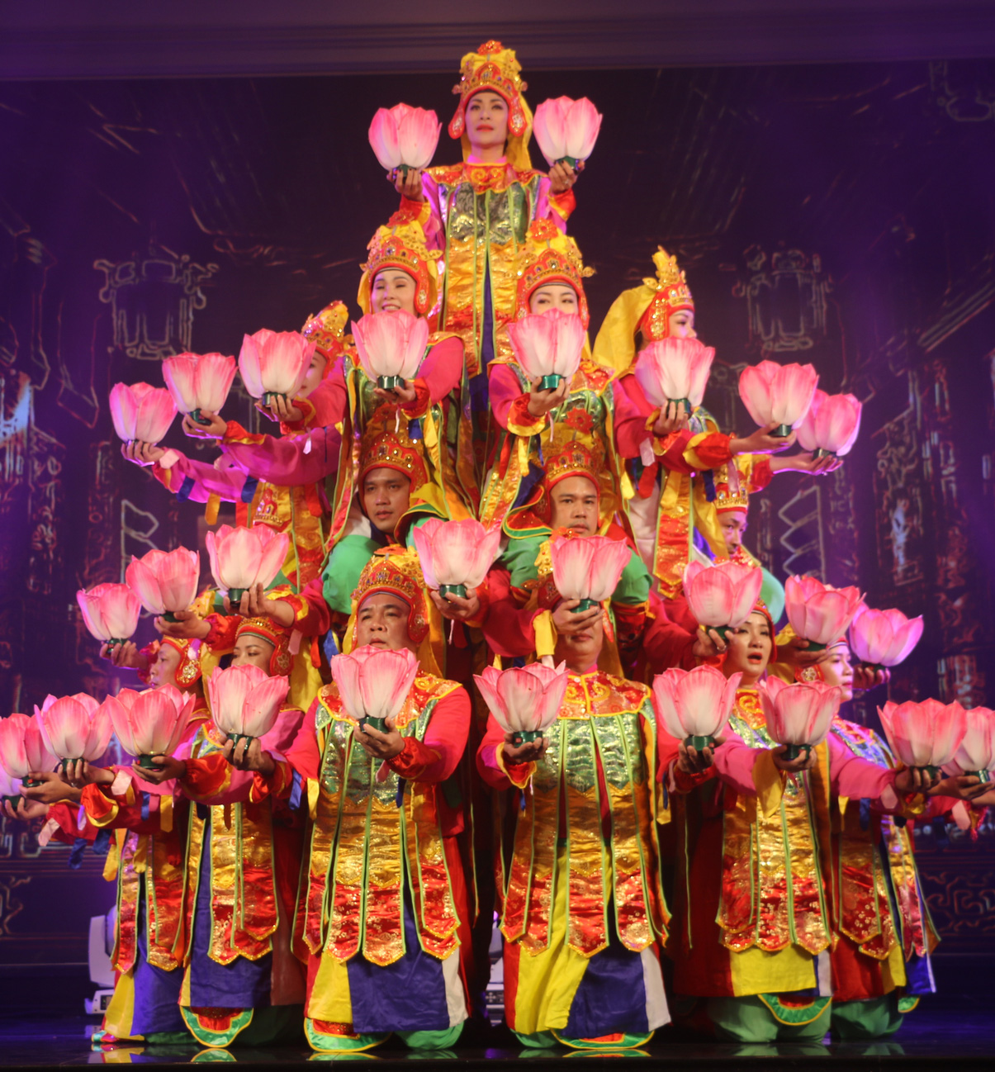
1. Tìm hiểu về Nhã nhạc Cung đình Huế
Lịch sử hình thành, phát triển
+ Ra đời vào khoảng thế kỉ XV, phát triển đỉnh cao ở thế kỉ XIX.
+ Được coi là Quốc nhạc bởi gắn liền với những lễ nghi của triều đình.

Slide 8
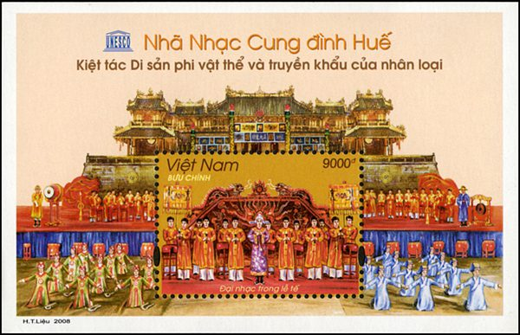
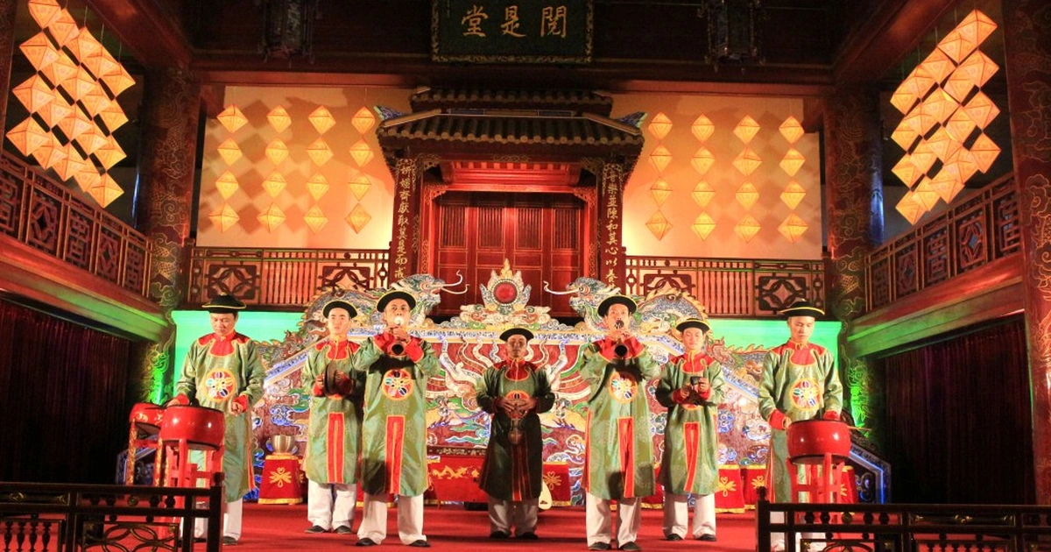
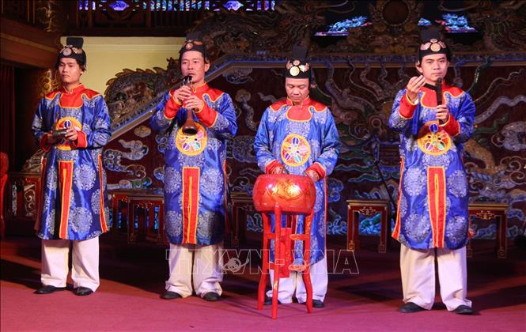
1. Tìm hiểu về Nhã nhạc Cung đình Huế
Năm 2003, UNESCO ghi danh Nhã nhạc Cung đình Huế là kiệt tác Di sản truyền khẩu và phi vật thể của nhân loại.
Năm 2008 được công nhận là Di sản văn hóa Phi vật thể đại diện của nhân loại.

Slide 9
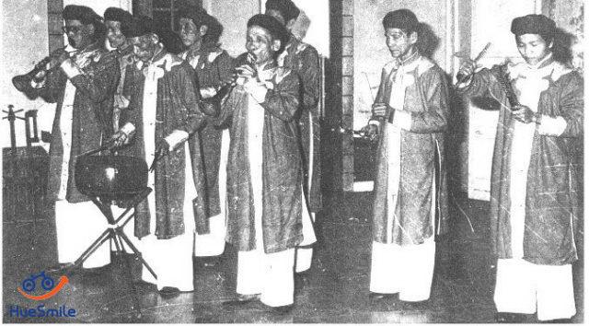
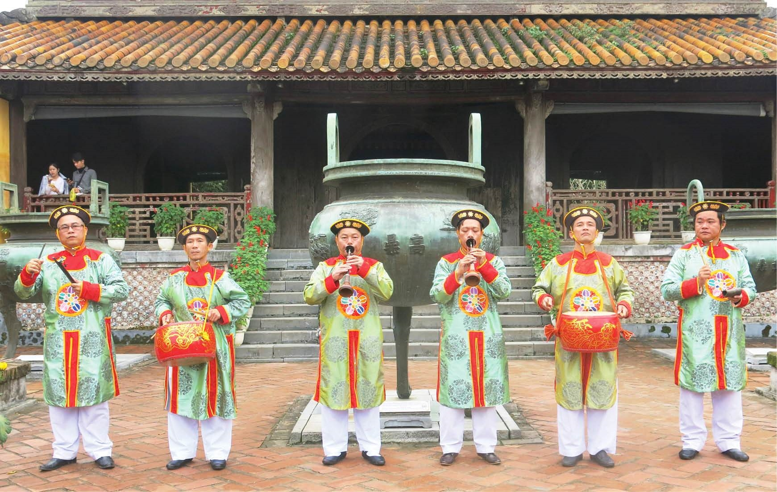
1. Tìm hiểu về Nhã nhạc Cung đình Huế
Nhã nhạc: __________________________
Âm nhạc tao nhã

Slide 10
1. Tìm hiểu về Nhã nhạc Cung đình Huế
Dàn nhạc cung đình được tổ chức thành 2 dàn
Đại nhạc:
Diễn tấu trong các nghi thức quan trọng như lễ tế đàn Nam giao, tế Miếu, Đại triều,...
Âm lượng lớn, vang xa, dùng các loại trống, kèn cùng nhạc cụ gõ, hơi thổi,...

Slide 11
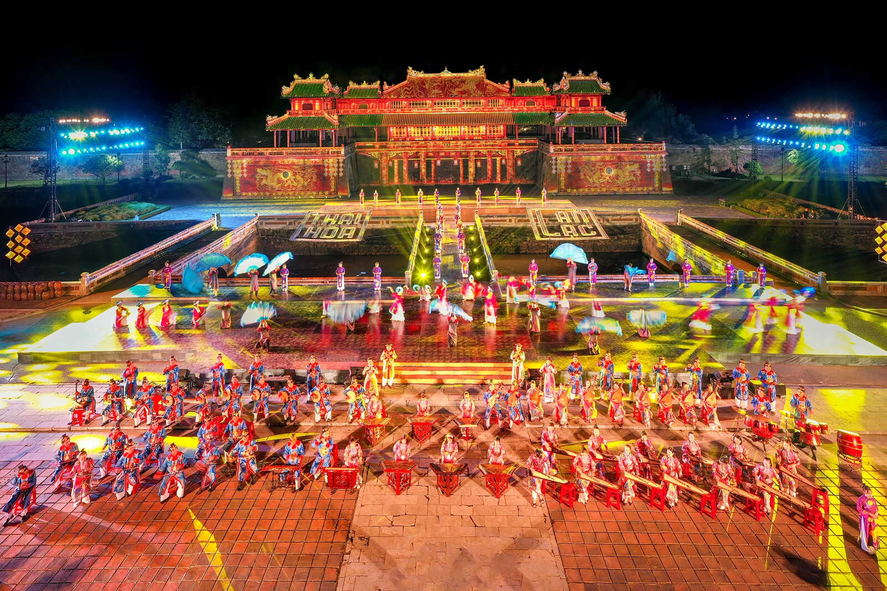
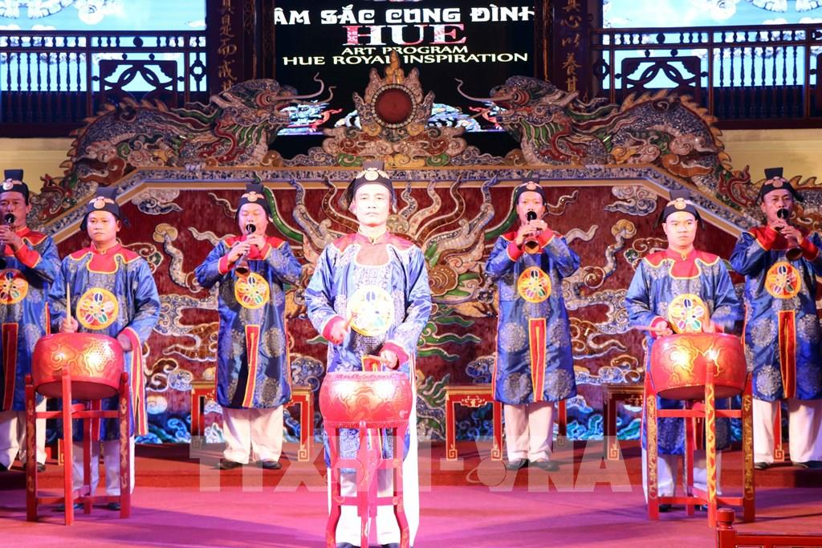
Dàn đại nhạc

Slide 12
1. Tìm hiểu về Nhã nhạc Cung đình Huế
Dàn nhạc cung đình được tổ chức thành 2 dàn
Tiểu nhạc:
Có bài, bản tương đối ổn định, mang màu sắc trang nhã, vui tươi.
Âm lượng không vang to, mạnh mẽ.
Dùng trong các buổi yến tiệc của triều đình, lễ hội, Tết nguyên đán,...
Nhiều bài, bản có lời ca.
Nhạc cụ tiêu biểu là trống, não bạt, phách, sênh tiền, sáo,...

Slide 13
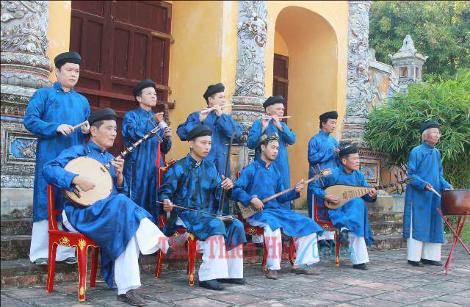
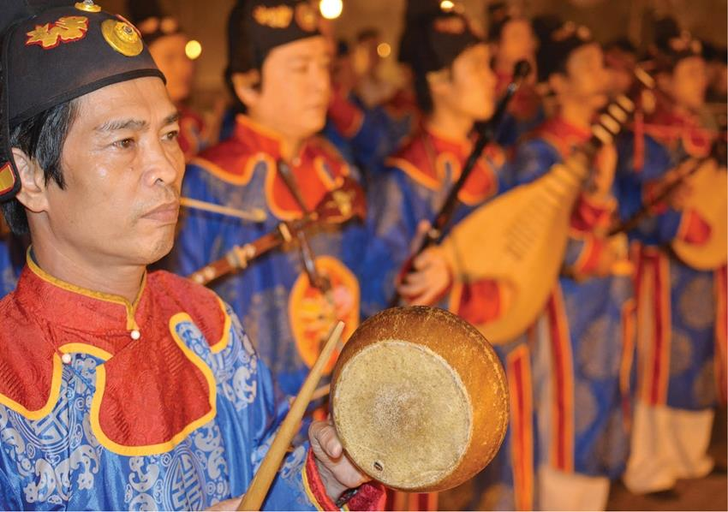
Dàn tiểu nhạc

Slide 14
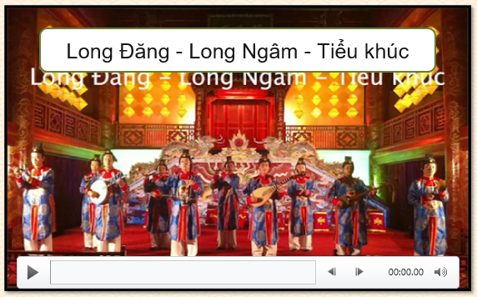
Lắng nghe Nhã nhạc cung đình Huế

Slide 15
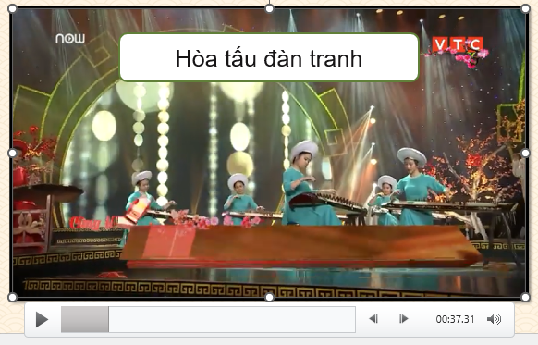
2. Nghe tác phẩm Lưu thủy – Kim tiền

Slide 16
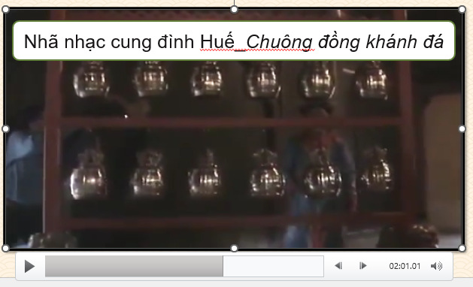
Lắng nghe Nhã nhạc cung đình Huế

Slide 17
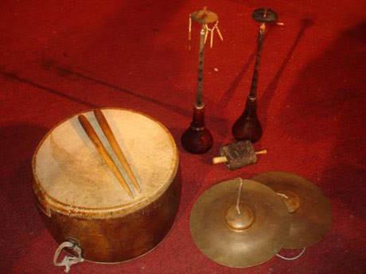
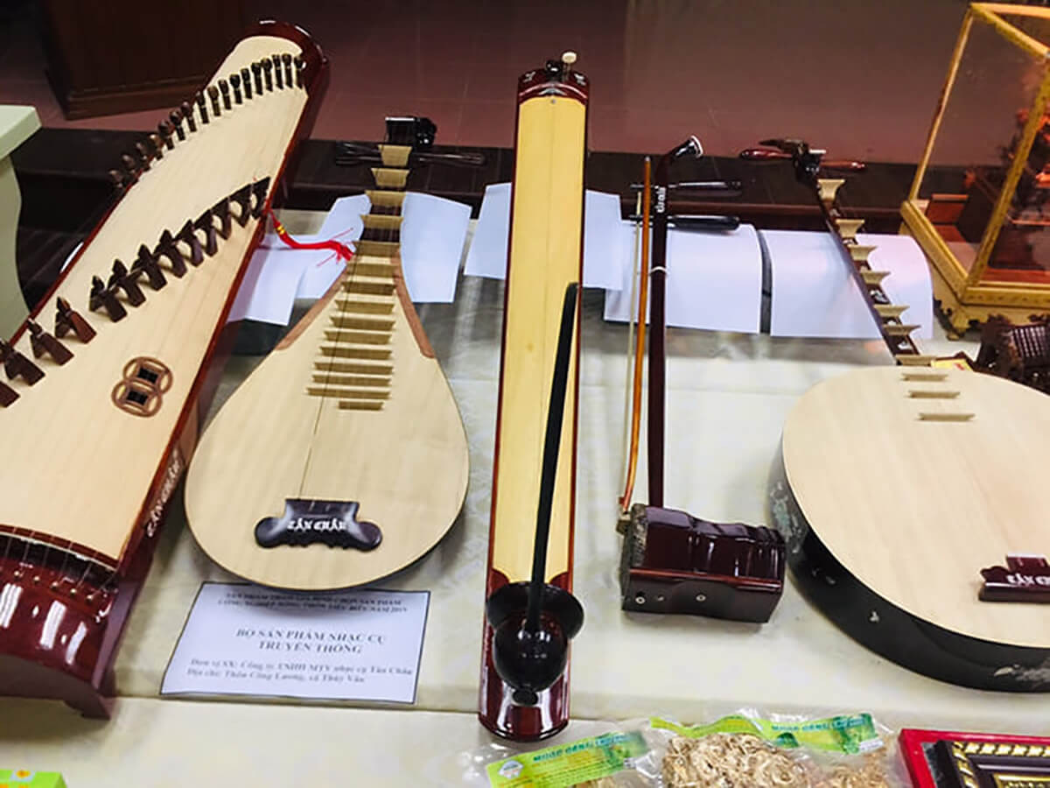
Quan sát hình ảnh về Nhã nhạc cung đình Huế
Nhạc cụ biểu diễn Nhã nhạc cung đình Huế

Slide 18
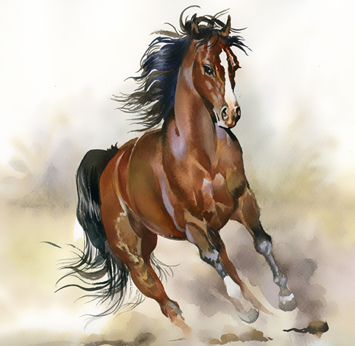
II. Ôn tập: bài hát Lí ngựa ô
- bài hát Tháng năm học trò
- bài hát Bảy sắc cầu vồng
- bài hát Nối vòng tay lớn

Slide 19
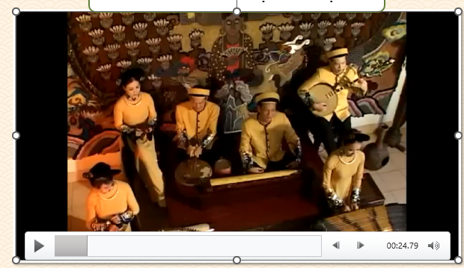
2. Nghe tác phẩm Lưu thủy – Kim tiền
Hòa tấu dàn nhạc dân tộc

Slide 20
HƯỚNG DẪN TỰ HỌC
Ôn lại kiến thức đã học.
Tiết 16: NHẠC CỤ, VẬN DỤNG SÁNG TẠO

